Slide 1



Détection des ganglions sentinelles du cancer du sein par des méthodes optiques
Franklin Tellier, Patrick Poulet
Laboratoire d’Imagerie et de Neurosciences Cognitives, UMR 7237 Université de Strasbourg CNRS, 67085 Strasbourg

Slide 2
Plan de l’exposé
Introduction: le concept de ganglion sentinelle
1. Principes généraux pour une détection optique
Absorption
Fluorescence
Photoacoustique
2. Détection par réflexion diffuse avec le Bleu Patenté V
3. Détection par fluorescence du Bleu Patenté V lié à l’albumine
4. Conclusions et perspectives

Slide 3
Cancer du sein et ganglions sentinelles
Le cancer du sein
  Taux d’incidence = 1/1000
  11.000 décès par an en France
Les ganglions sentinelles (GS)
  Premiers relais ganglionnaires du circuit lymphatique drainant la tumeur primitive et susceptibles d'être le siège d'un envahissement métastatique.
  La détection des GS est réalisée par une méthode isotopique après injection d'un radio colloïde marqué et/ou par visualisation intra-opératoire d'un colorant bleu. Taux de détection de 99%.
  Vidéo University of South Florida

Slide 4
Détection optique
Objectifs
  Améliorer la spécificité de détection des GS métastasés
  Objectiver la détection visuelle
  Eliminer les traceurs radioactifs
Contraintes légales
  Utilisation d’un marqueur avec AMM
  Limitation de l’intensité lumineuse
Contraintes pratiques
  Résolution temporelle
  Dimensions du dispositif

Slide 5
Détection optique
Colorants avec AMM
Molécule | Dénominations | Albumine | λ_{exc} (nm) | ε (mol⁻¹.L.cm⁻¹) | λ_{em} (nm) | φ (%)
ICG | IC Green, Pulsion, Infracyanine | Libre | 780 | 114.000 | 806 | 2,7
 |  | Liée | 805 |  | 825 | 9,3
PBV | Patent Blue V | Libre | 638 | 120.000 | 660 | 0,05
 |  | Liée | 640 | 100.000 | 660 | 1,5
MB | Proveblue | Libre | 664 | 84.500 | 690 | 2,0

Slide 6
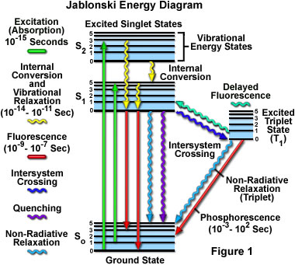
Détection optique
Interactions marqueur – lumière
  Absorption: photons diffusés
  Fluorescence
  Transitions non radiatives: photoacoustique
Document Olympus

Slide 7
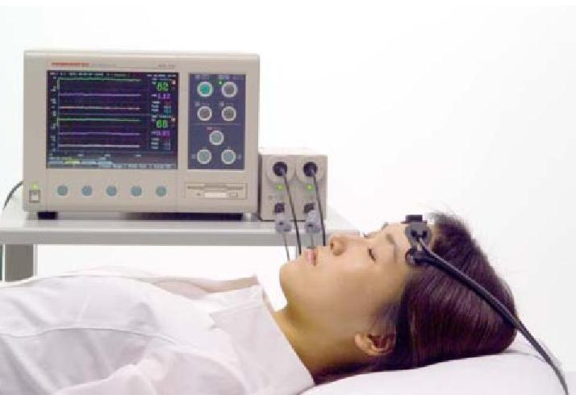
Détection des photons diffusés
Spectroscopie proche infrarouge
  Oxymétrie tissulaire
  Transposition à la détection d’un colorant bleu
Eau (vert), Hb (bleu) et HbO2 (rouge)
E.M.C. Hillman JBO (2007)
Document Hamamatsu
Spectre d’absorption du Bleu Patenté V

Slide 8
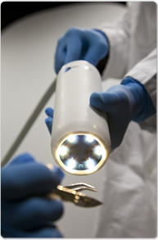
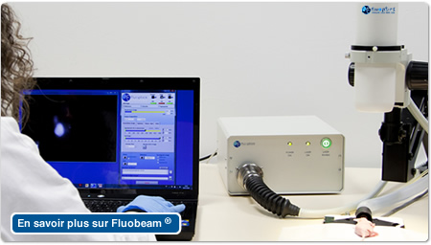
Détection par fluorescnce
Imagerie de fluorescence
Instrumentation type
Document Fluoptics

Slide 9
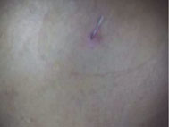
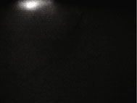
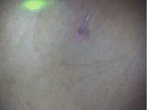
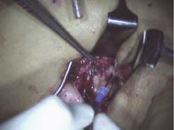
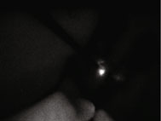
Détection par fluorescnce
Imagerie de fluorescence à l’ICG
Color Fluorescence Merged
Injection Site ICG /HSA
No Lymphatic Channels
Sentinel Lymph Node
M. Hutteman, Breast Cancer Res Treat (2011)

Slide 10
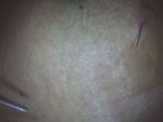
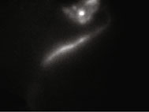
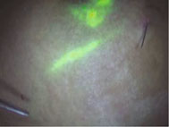
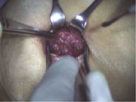
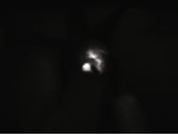
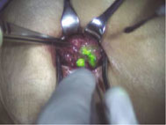
Détection par fluorescnce
Imagerie de fluorescence à l’ICG
Color Fluorescence Merged
Injection Site ICG
Lymphatic Channels
Sentinel Lymph Node
M. Hutteman, Breast Cancer Res Treat (2011)

Slide 11
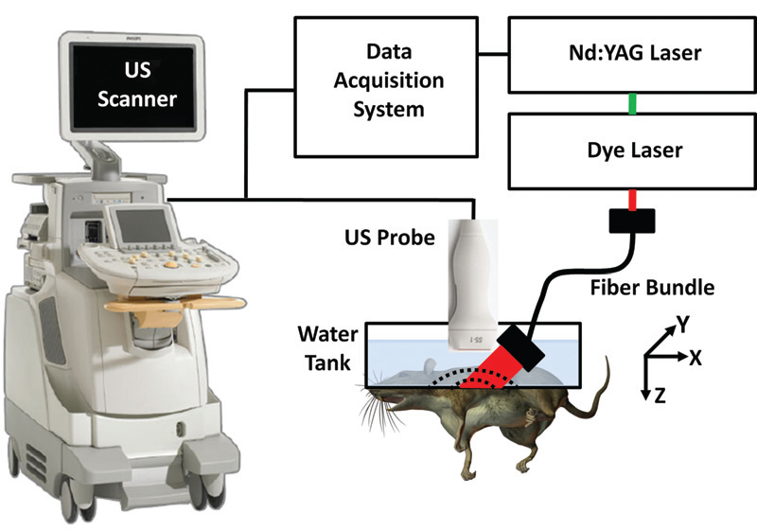
Détection Photoacoustique
Imagerie Photoacoustique
T.N. Erpelding, Radiology (2010)

Slide 12
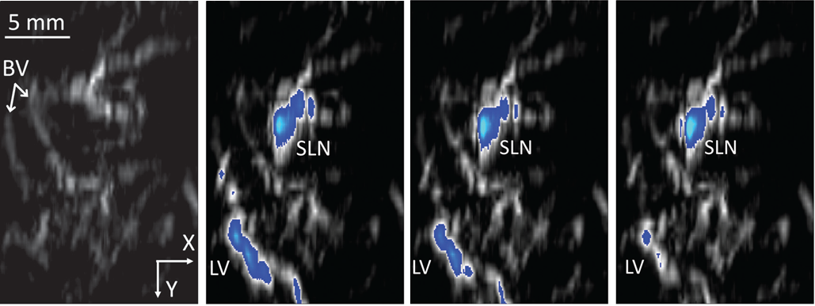
Détection Photoacoustique
Imagerie Photoacoustique du MB
In vivo coregistered photoacoustic and US images of rat axillary region.
(a) control , (b, c, d) images collected 6, 20, and 31 minutes following methylene blue injection.
T.N. Erpelding, Radiology (2010)

Slide 13
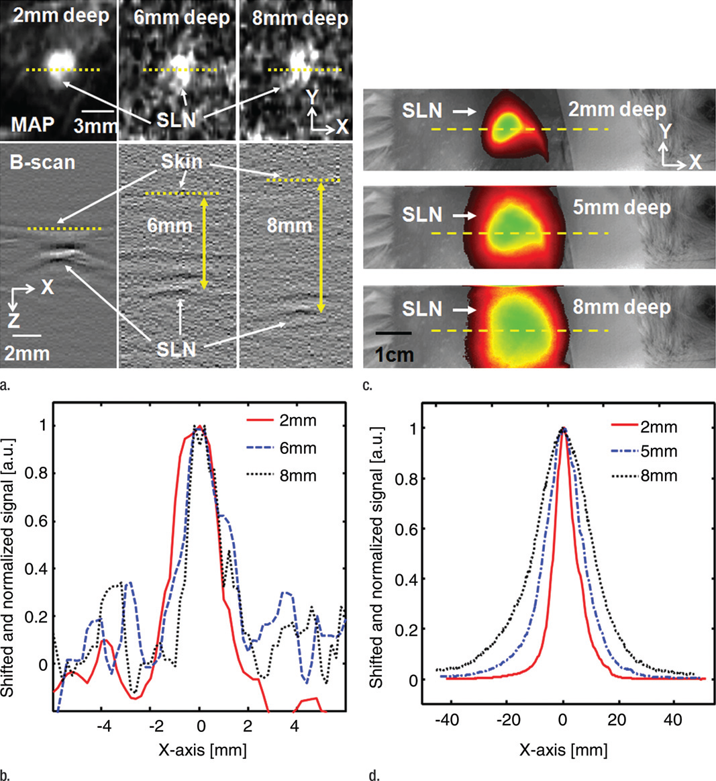
Détection Photoacoustique
Imagerie Photoacoustique de l’ICG
Comparison of spatial resolutions between photoacoustic and fluorescence images with increases in imaging depth.
(a) Photoacoustic MAP (top row) and corresponding depth-resolved B-scan (bottom row) images of SLNs
(b) 1D profiles taken from along the dotted lines in a .
(c) Fluorescence images of SLNs at three depths.
(d) 1D profiles taken from along the dashed lines in c .
C. Kim, Radiology (2010)

Slide 14
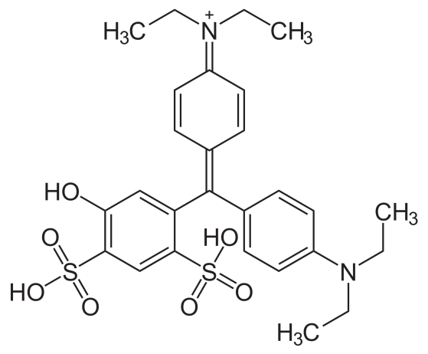
Bleu Patenté V
Utilisation en chirurgie oncologique
Propriétés optiques
BPV Libre
BPV Lié

Slide 15
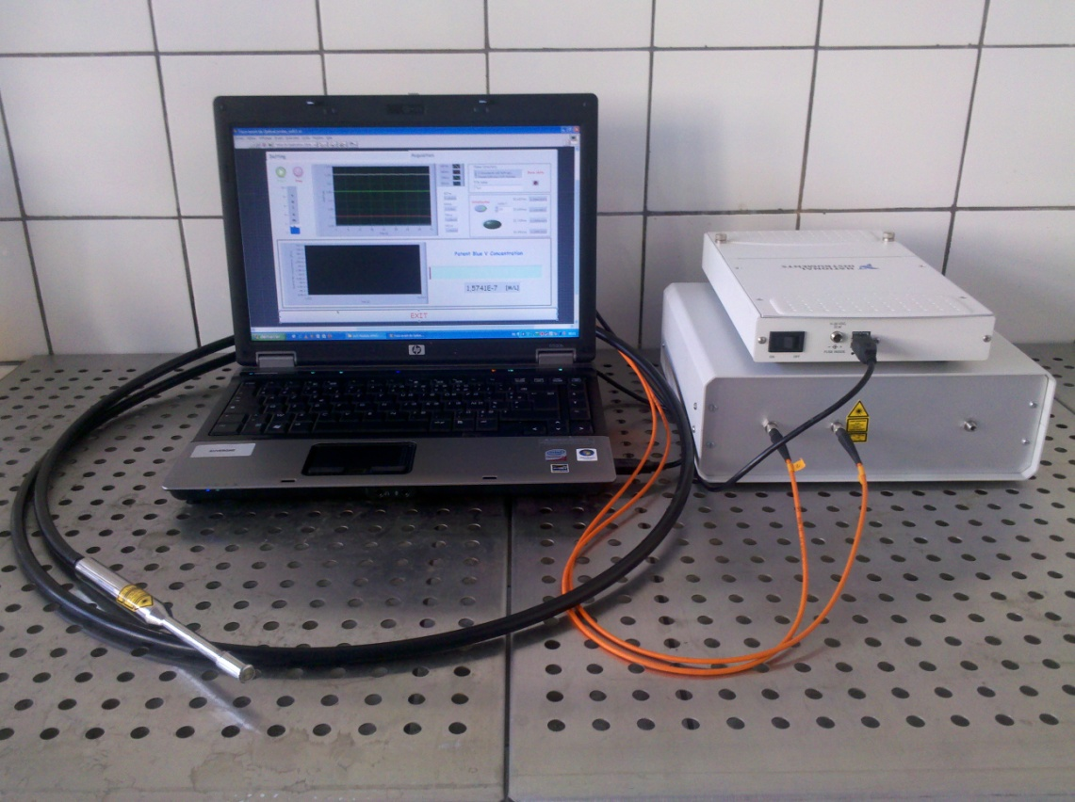
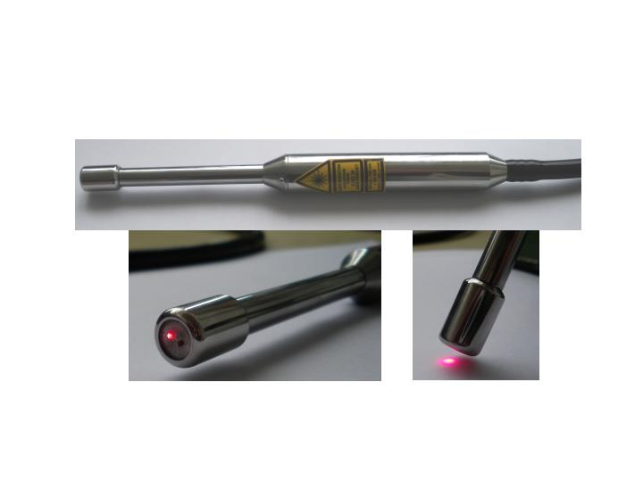
Détection des photons diffusés
Instrumentation
Sonde per-opératoire
Schéma de principe sonde monopixel

Slide 16
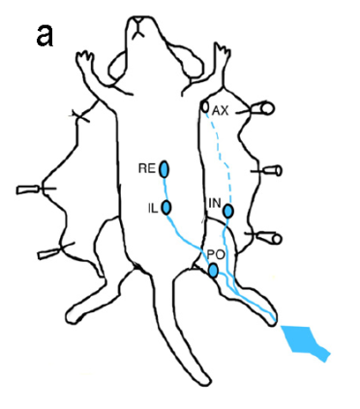
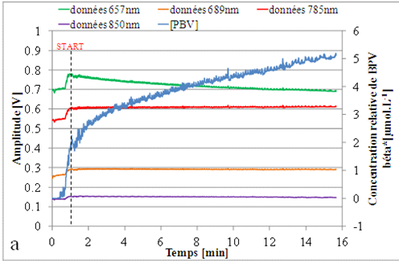
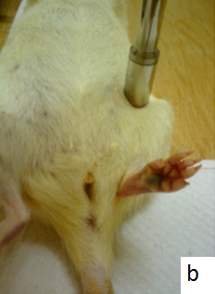
Détection des photons diffusés
Résultats chez l’animal
ganglion inguinal
poplité
point d’injection

Slide 17
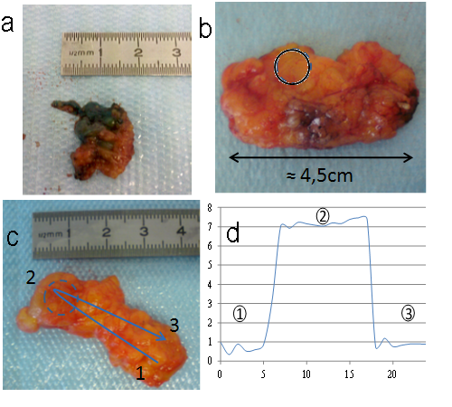
Détection des photons diffusés
Résultats cliniques (sur pièces d’exérèse)
a: 1 mL
b: 0,5 mL
en face du GS
c: 0,25 mL
d: déplacement de la
sonde 1 – 2 – 3 (GS en 2)

Slide 18
Détection de fluorescence
Instrumentation
Sonde per-opératoire
Schéma de principe sonde monopixel

Slide 19
Détection de fluorescence
Instrumentation
Imagerie
  Couronne de LED
  Laser 635 nm (500 mW)
  1 filtre Passe Haut
  1 objectif unique
  1 prisme diviseur de faisceaux
  2 caméras: - image couleur standard
- image NB de fluorescence

Slide 20
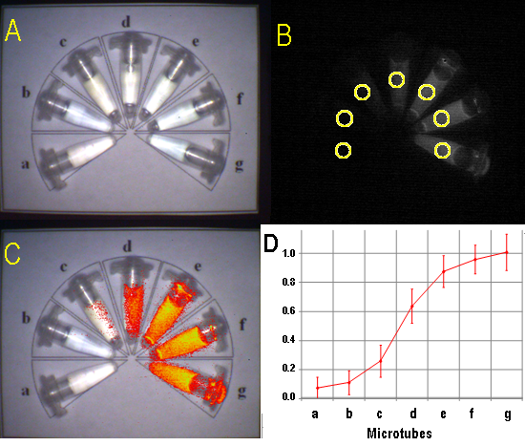
Détection de fluorescence
Résultats sur objets test
(a) solvant pur (PBS),
(b) PBV/PBS à 5 µmol/L
(c) PBV/HSA 1 µmol/L
(d) PBV/HSA 2,5 µmol/L
(e) PBV/HSA 5 µmol/L
(f) PBV/HSA 7,5 µmol/L
(g) PBV/HSA 10 µmol/L
(65 g/L de HSA)
A: image conventionnelle
B: image de fluorescence
C : superposition des 2
D: intensité de fluorescence
Seuil de détection 1µmol/L
Saturation du signal 5 µmol/L
Imagerie de fluorescence: microtubes contenant des solutions PBV/HSA

Slide 21
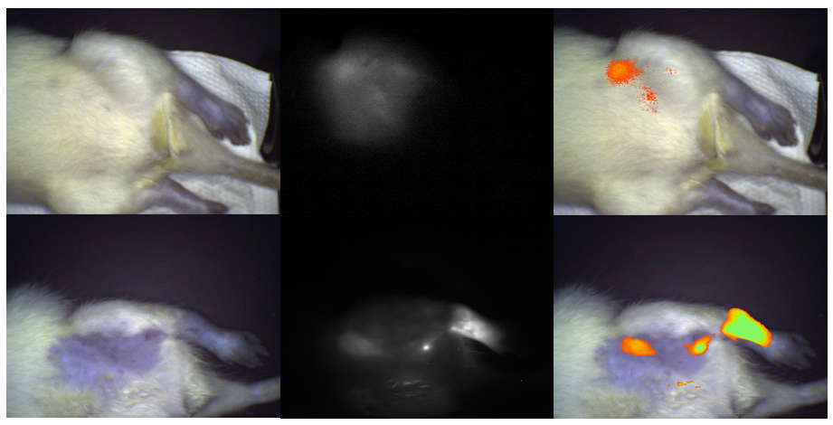
Détection de fluorescence
Résultats chez l’animal
Image couleur Fluorescence Images superposées
Images de fluorescence PBV dans l’albumine sérique de rat (500 µL).
(haut) : [PBV] = 20 µmol/L (bas) [PBV] = 500 µmol/L, rat épilé.

Slide 22
Conclusions et perspectives
Méthodes optiques de détection du GS
  Alternative à la détection isotopique
  Multiples approches possibles
  2 propositions avec le PBV (sensibilité 2 nmol/L à 5 mW)
    - Détection des photons diffusés (sonde per-opératoire)
    - Détection des photons de fluorescence (sonde + imagerie)
Avenir
1) Développement d’une sonde bimodale pour la détection optique et magnétique de nanoparticules (projet Interreg).
2) Développement d’une sonde bimodale (fluo+nucléaire) (société Eurorad).
3) PHRC visant à détecter le GS par fluorescence du BPV/HSA incluant 6 centres anticancéreux (lettre d’intention).

Slide 23


Remerciements
LINC
  Jérôme Steibel, Renée Chabrier, François Xavier Blé, Hervé Tubaldo, Ravelo Rasata, et Jacques Chambron
Laboratoire de Biophotonique et Pharmacologie d’Illkirch
  Guy Duportail
Société Eurorad
  Hervé Simon
Centre Régional de Lutte Contre le Cancer de Strasbourg
  Jean Pierre Ghnassia, Marc Wilt et Jean François Rodier
  Financements
  Projet Européen Interreg Nano@matrix
  Agence Nationale pour la Recherche et la Technologie.

